Slide 1

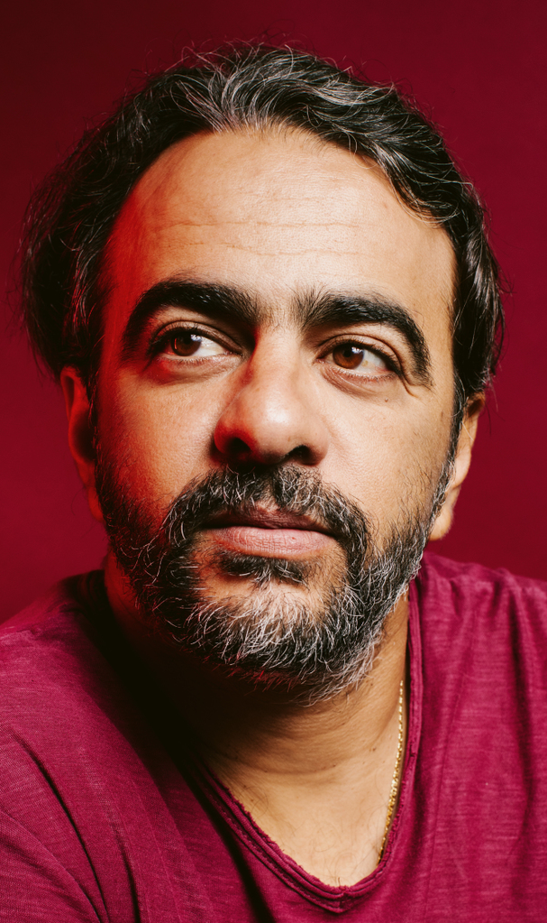




FEHD BENCHEMSI
ACTEUR,MUSICIEN
Né en 1978 à Casablanca
Résidant entre le Maroc et les Etats-Unis
Diplômé en droit international (Master)

Slide 2
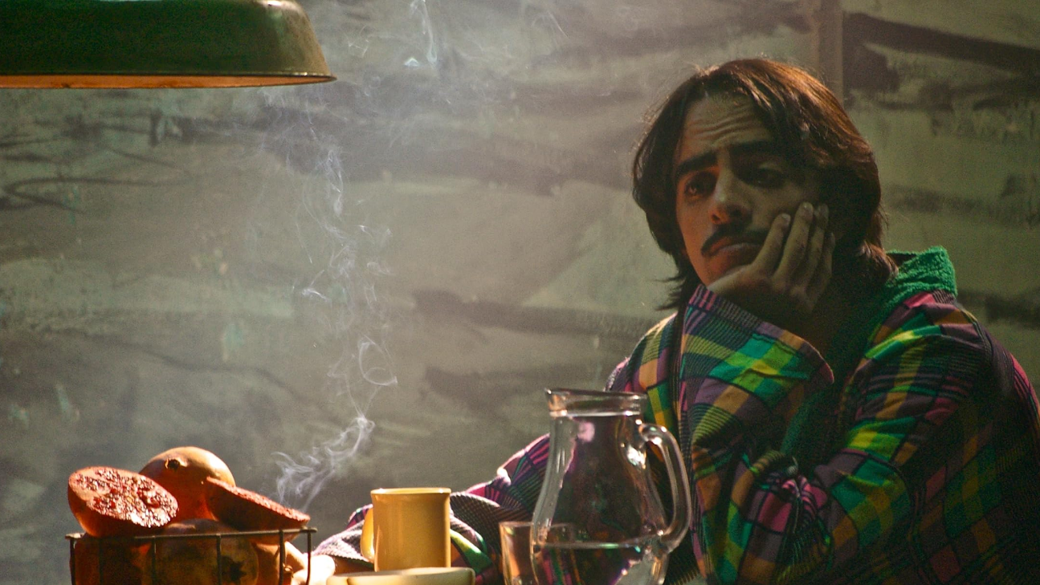
Carrière Cinématographique

Slide 3

Série policière
EL KADIA 2006
Personnage : Tueur en série

Slide 4

FILM DRAME POLICIER 2011
Personnage : Malik

Slide 5

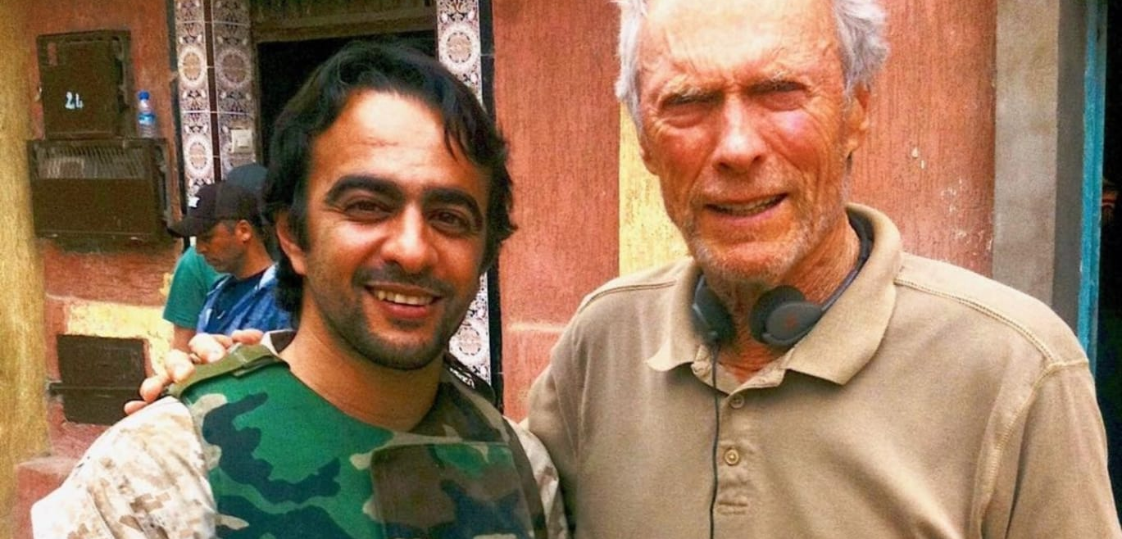
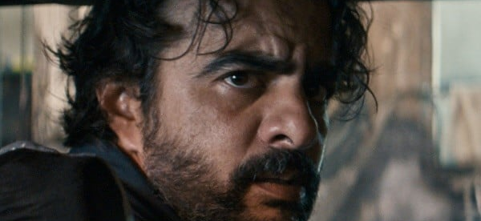
THE AMERICAN SNIPER 2014
Réalisé par : Clint Eastwood
Personnage : Journaliste Syrien(traducteur)

Slide 6
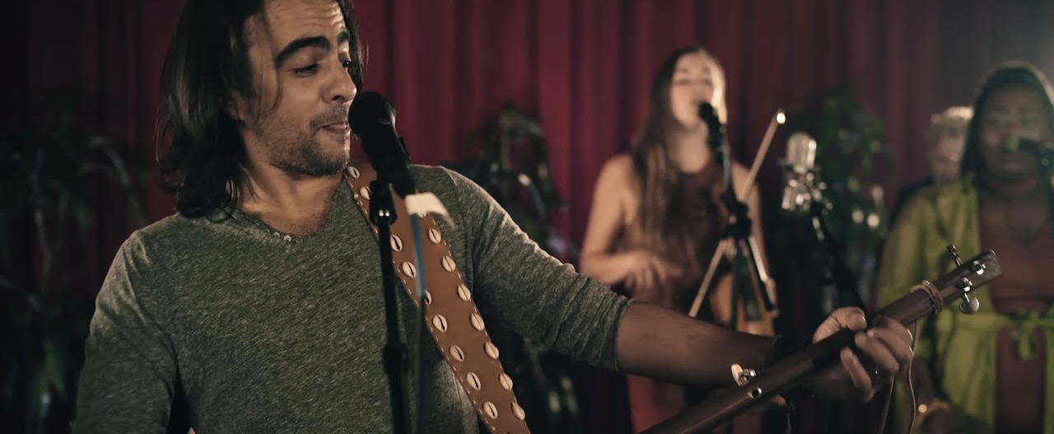
Carrière Musicale

Slide 7
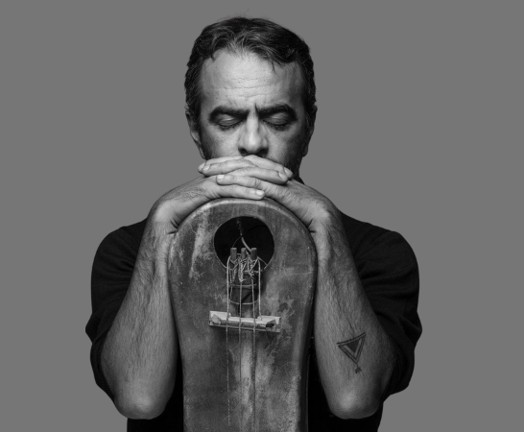
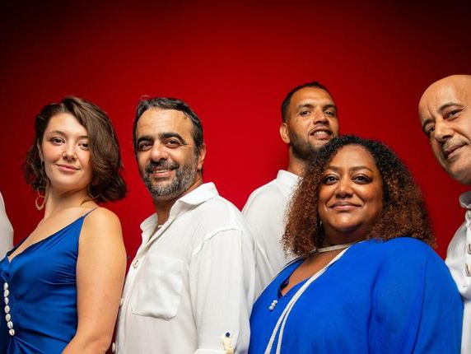
Groupe Musicale Fehd & The Lalla’s

Slide 8
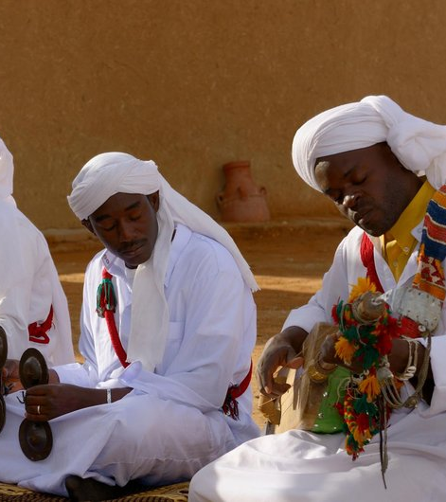
L’ART MUSICAL DE GNAWA

Slide 9
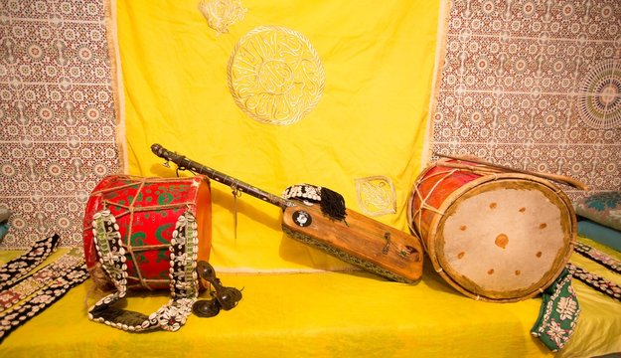
Histoire et instruments

Slide 10
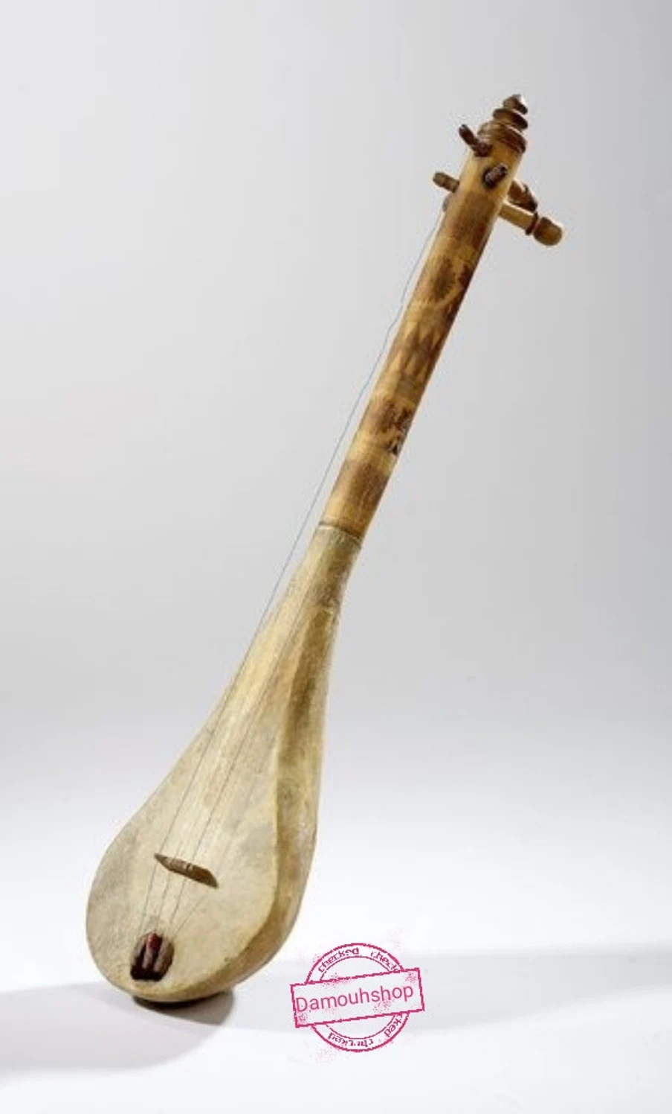
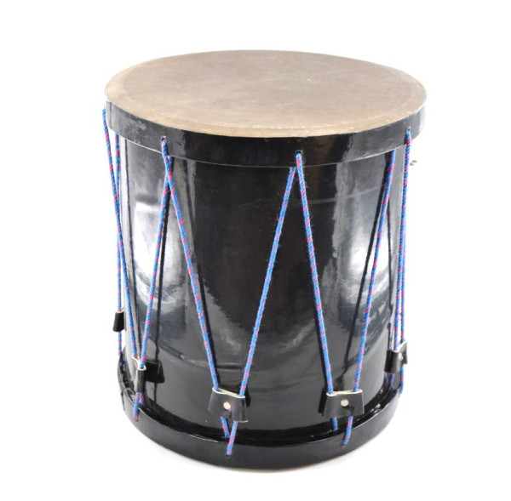
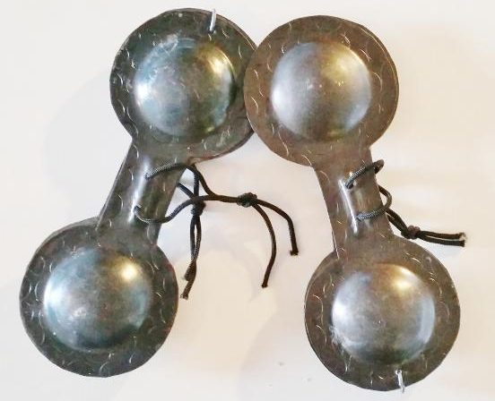
INSTRUMENTS
QRAQEB
TAMBOUR
GUEMBRI

Slide 11
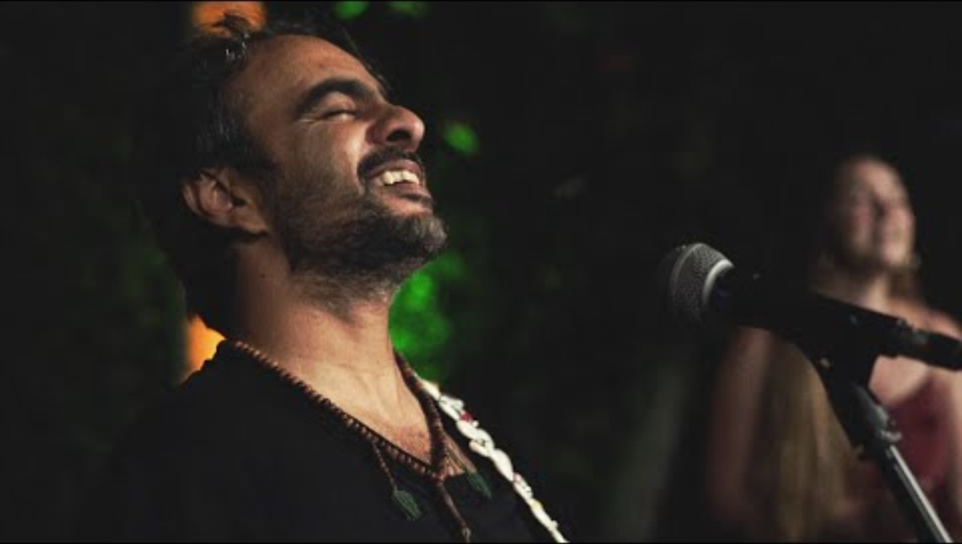

Slide 12

MUSICAL TOUR 2025

Slide 13

THANK YOU FOR WATCHING

